Slide 1
Анализ дефолта по кредитным картам

Slide 2
Описание данных
1723 счета (196 в дефолте и 1527 платежеспособны)
Демографическая информация:
Возраст
Пол
Образование
Наличие детей
Семейное положение
Регион выдачи кредита
Доход клиента
Оператор связи

Slide 3
Описание данных
Информация по кредиту
Сумма
Месяц выдачи
Срок кредита
Тип товара

Slide 4
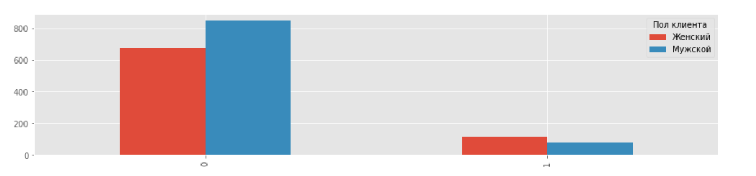
Анализ данных
Из 1723 клиентов кредит чаще берут мужчины
При этом 112 женщин (6.5%) и 84 мужчины (4.8%) не выплатили выданный кредит

Slide 5
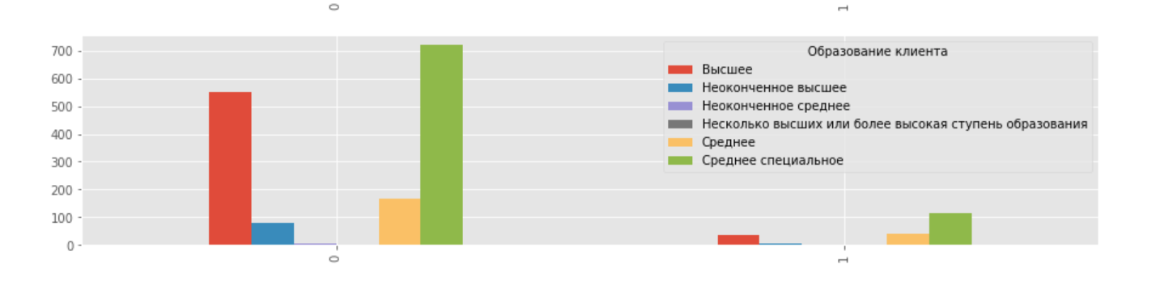
Анализ данных
Большинство лиц (48%), берущих кредит, имеют среднее специальное образование
Среди них, также большая часть не выплат по кредиту – 57% от общего количества дефолтов

Slide 6
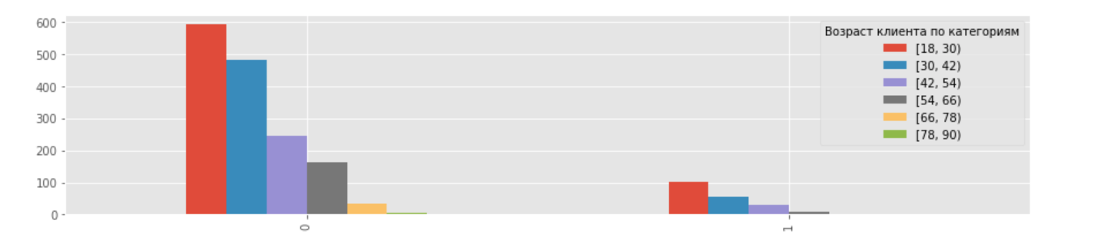
Анализ данных
Люди в возрасте от 18 до 30 лет являются основными клиентами банка (41.2%)
Они же составляют большую часть не выплат по картам (56% от общего количества дефолтов

Slide 7
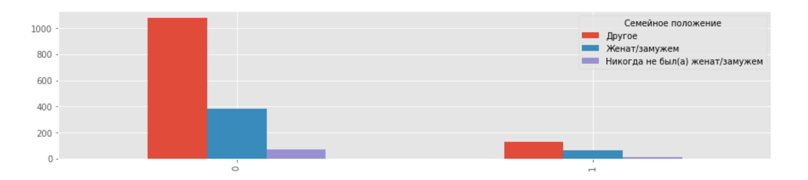
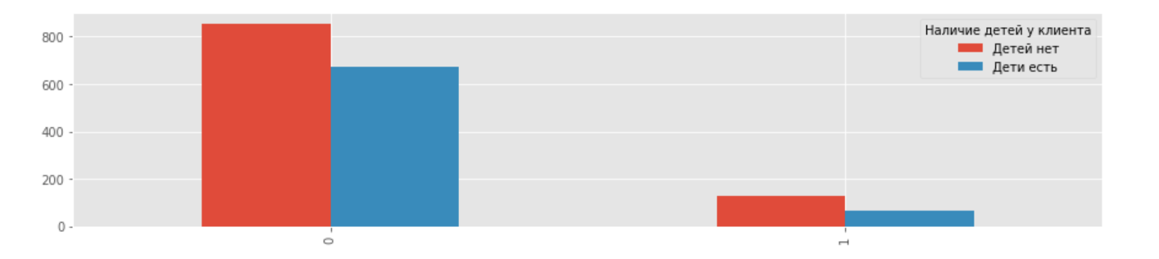
Анализ данных
Большинство лиц, берущих кредит, не женаты/ не замужем или никогда не состояли в браке.

Slide 8
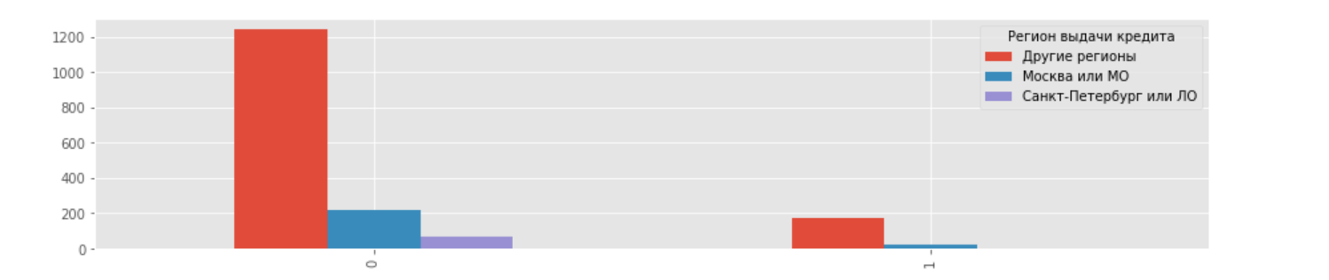
Анализ данных
Большая часть невыплат по кредитам, выданным в других регионах, - 96%

Slide 9
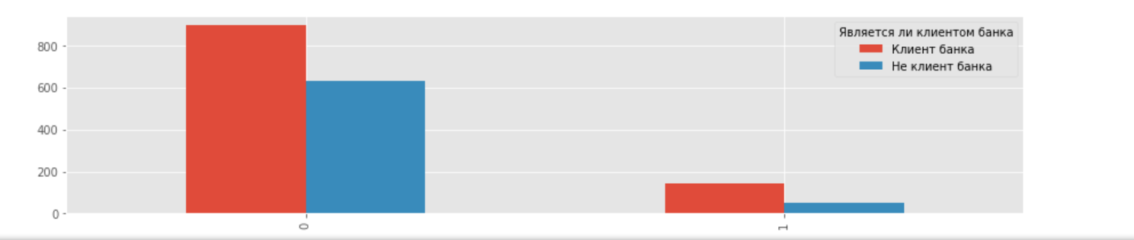
Анализ данных
Большинство лиц, не выплативших кредит, являлись до выдачи кредита клиентами банка

Slide 10
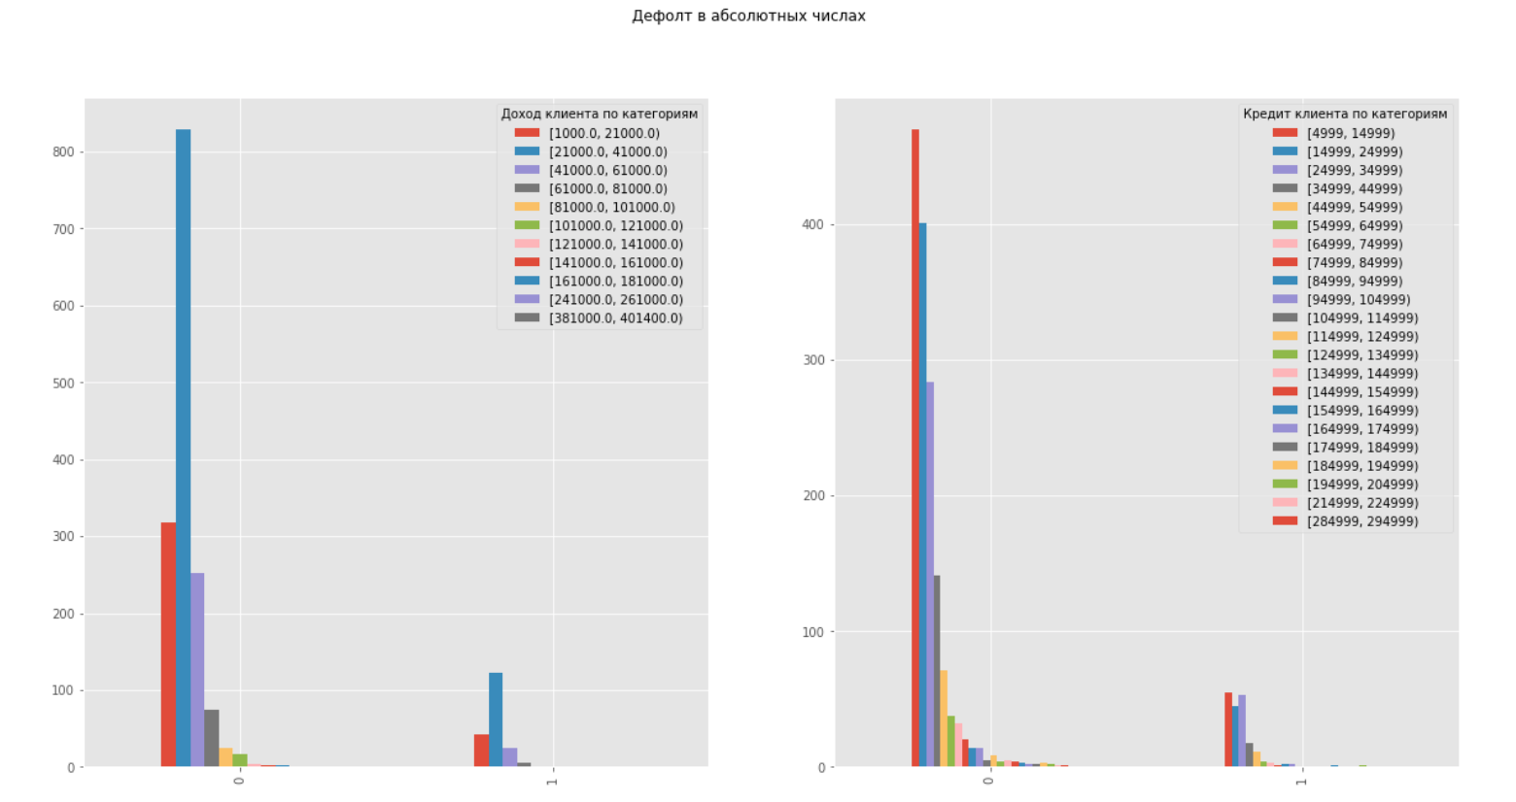
Анализ данных
Большая часть кредитов выдаются на сумму меньше 35 тысяч, соответственно они представляют большую часть невыплат по кредитам (96% от дефолтных кредитов)

Slide 11
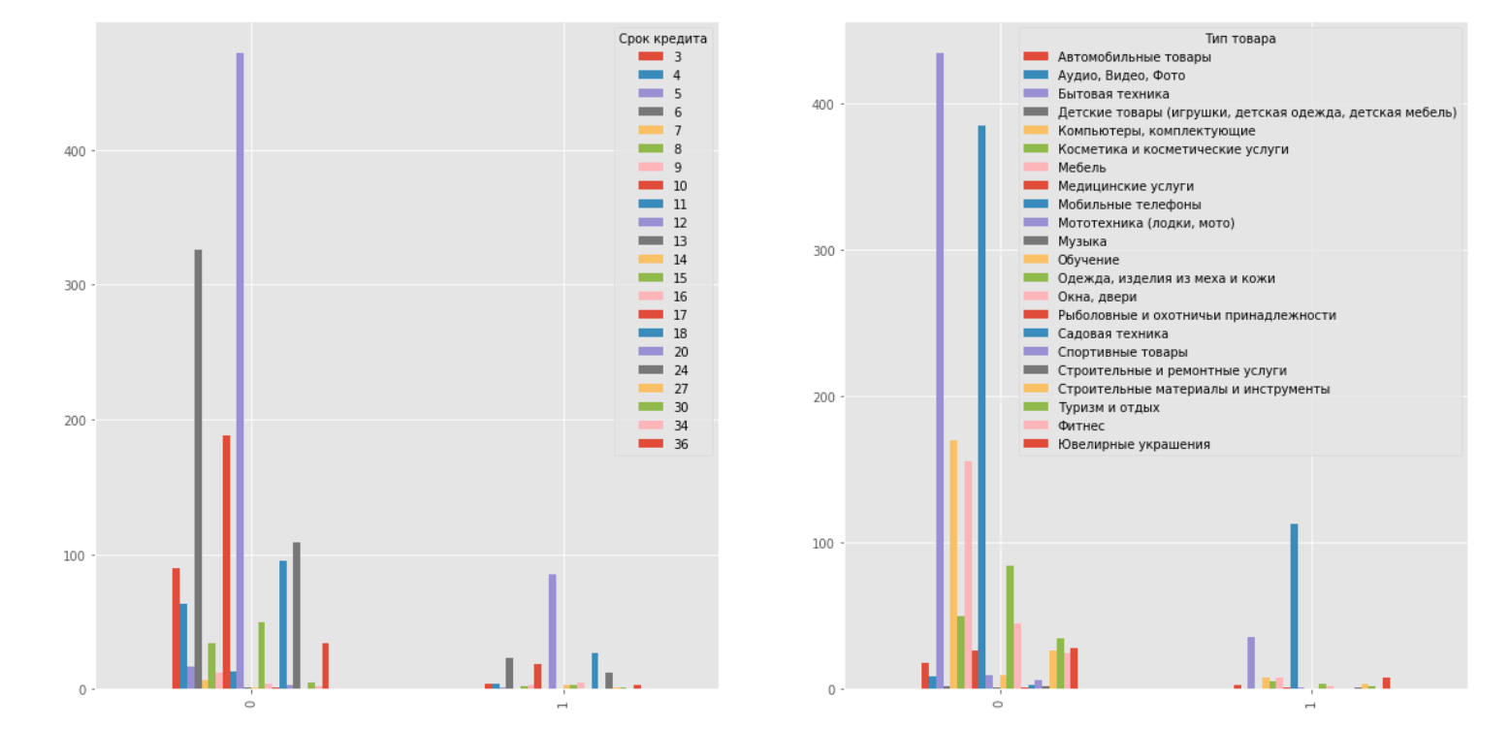
Анализ данных
Чаще всего люди берут среднесрочные кредиты на срок 12 месяцев на бытовую технику или мобильные телефоны
При этом большая часть невыплат представлена по кредитам на мобильные телефоны (96%)

Slide 12
Статистический анализ данных
Мы провели тест по критерию хи-квадрата, где установили нулевую гипотезу в том, что дефолт не зависит от какого-либо столбца в наших данных и пришли к выводу, что:
Пол, образование, а также тип товара играют роль при определении дефолта

Slide 13
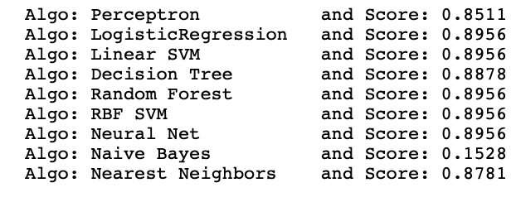
Модель, помогающая снизить дефолт
Мы разделили наши данные на подгруппы для тестирования и тренировки алгоритмов машинного обучения (20% и 80 %, соответственно)
Мы применили различные алгоритмы машинного обучения к подгруппам и получили точность прогноза дефолта по картам каждого алгоритма

Slide 14
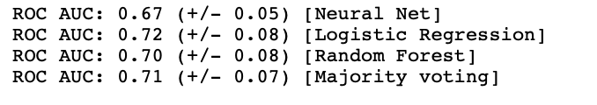
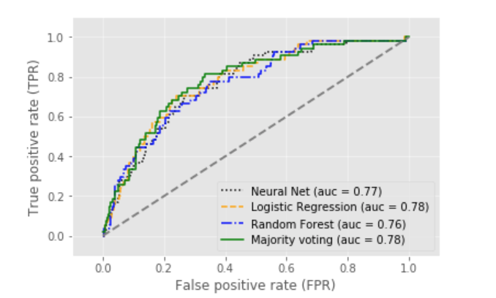
Модель, помогающая снизить дефолт
Мы провели оценку 3 самых точных алгоритмов и попытались их объединить:
Показатель ROC и его кривая позволяет определить, что модель логистической регрессии является оптимальной для наших данных, т.к. она с большей точностью оценивает верно дефолт

Slide 15
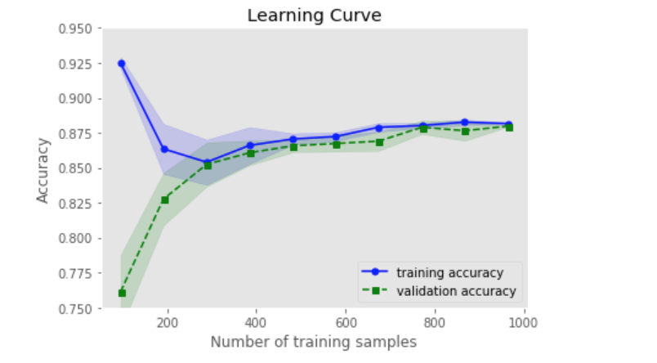
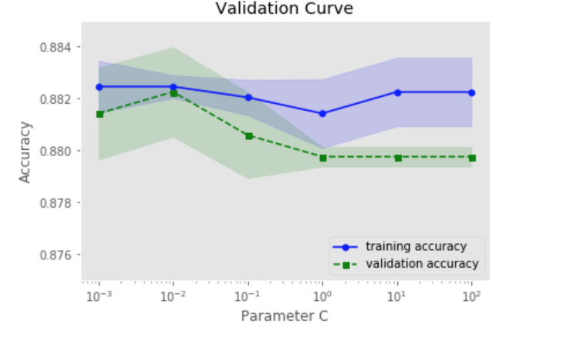
Логистическая регрессия
При проведении кросс-валидации (n=10) и оптимизации параметров, точность прогноза логистической регрессии составила 88.2 %.
Оптимальные параметры:
logisticregression__C': 0.001, 'logisticregression__penalty': 'l1’

Slide 16
Заключение
Демографическое:
Мужчины старше 45 лет с высшим образованием, которые берут кредиты не на бытовую технику и мобильный телефон, имеют больше вероятность выплатить свой кредит

Slide 17
Рекомендации
Банку необходимо выдавать больше долгосрочных кредитов на сумму выше 35 тысяч рублей, лицам мужского пола старше 45 лет.
Банку необходимо ограничить количество кредитов выданных людям со среднем образованием
Банку необходимо ограничить количество кредитов, выдаваемых на бытовую технику и мобильные телефоны
Банк может применить модель логистической регрессии для прогнозирование дефолта по картам, это позволит уменьшить количество дефолтов на 90 %

